Slide 1


Державний навчальний заклад
«Звенигородський центр підготовки і перепідготовки робітничих кадрів»
ПАТРІОТИЧНЕ ВИХОВАННЯ
УЧНІВСЬКОЇ МОЛОДІ ПТНЗ ЯК ОДНА З ОСНОВ ДУХОВНОСТІ УКРАЇНСЬКОГО СУСПІЛЬСТВА
Підготував викладач:
Михайло БАБЕНКО

Slide 2

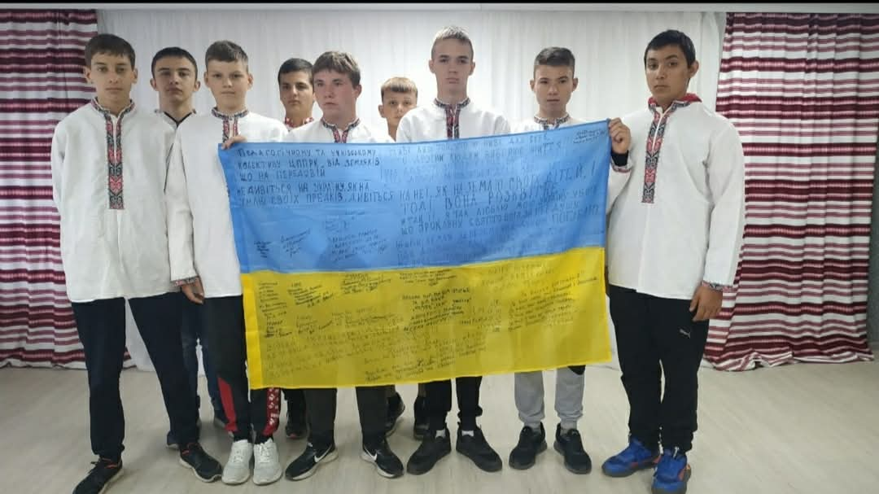
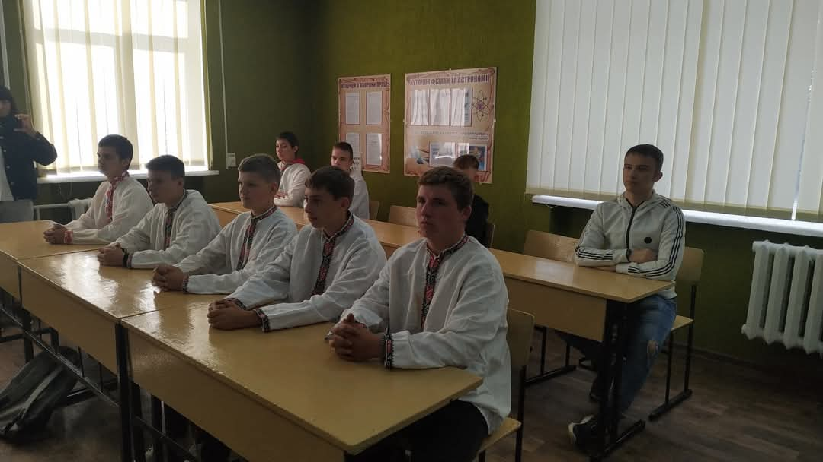
ВСТУП
Становлення учнівської молоді відбувається у професійно-технічному навчальному закладі, який є освітньо-культурним середовищем для життєдіяльності та функціонування учнівської молоді. На сучасному етапі існує необхідність акцентувати увагу на категорії учнівської молоді, бо саме від неї залежить майбутнє становлення нашої країни.
Мета нашого закладу освіти є: не просто підготувати професійного, конкурентоспроможного, мобільного кваліфікованого робітника, а й виховати високо - патріотичну особистість. Тому, у цих умовах, набуває актуальності проблема патріотичного виховання учнівської молоді, що є важливою запорукою успішного розвитку держави.

Slide 3

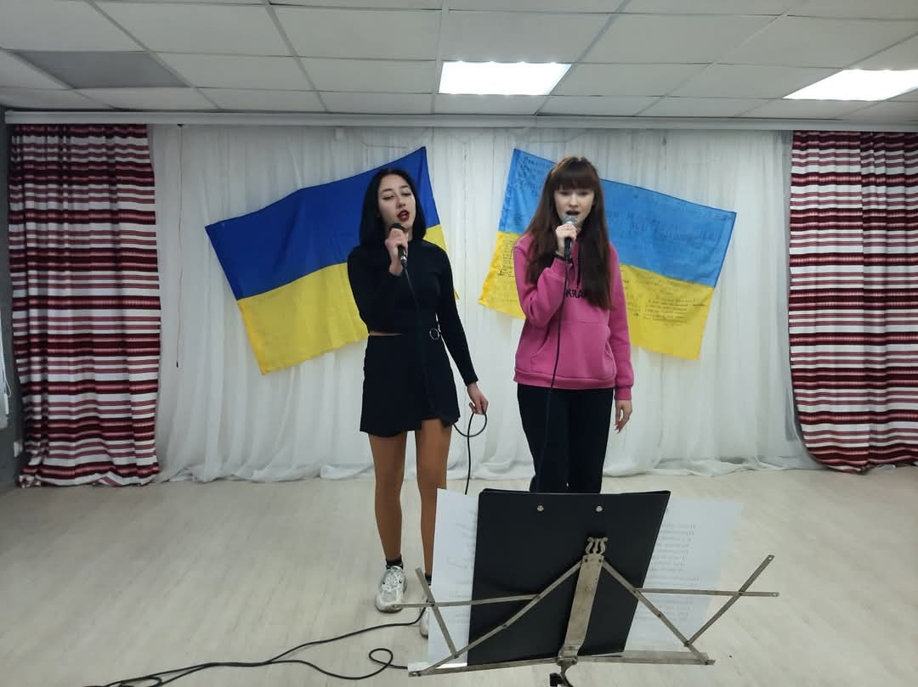
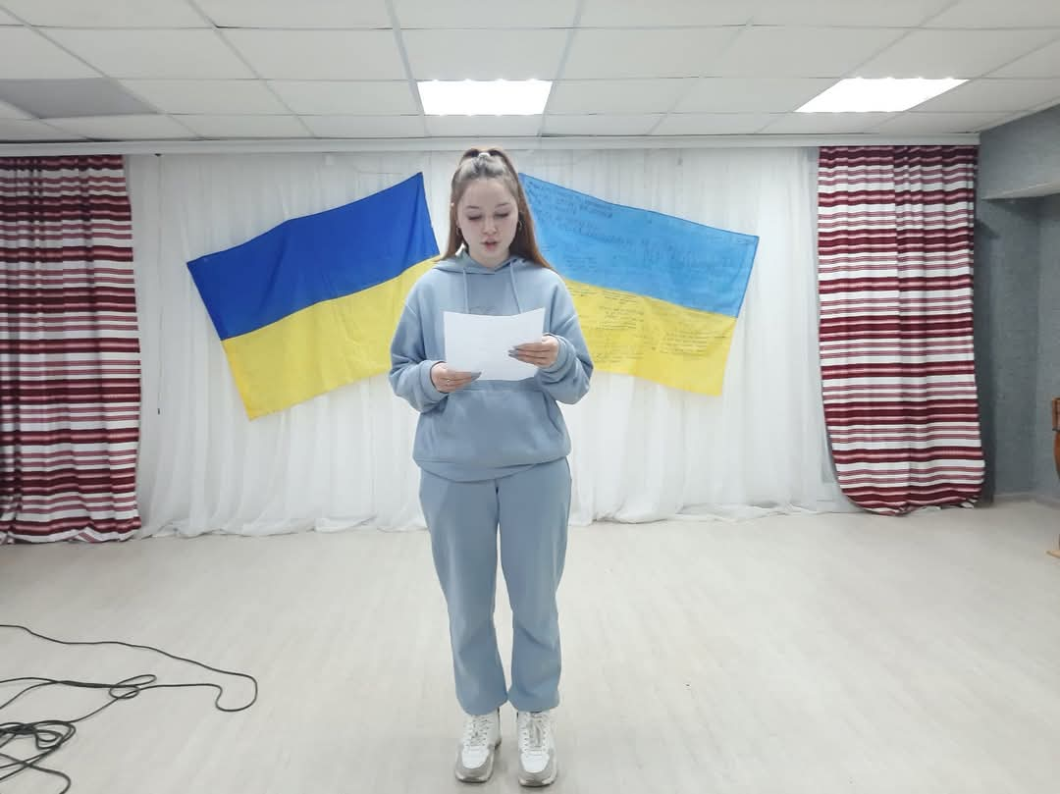
Патріотичне виховання
у ДНЗ «Звенигородський ЦППРК»:
покликане сформувати духовні цінності учнівської молоді. Духовні цінності учнів мають бути покладені в основу їх патріотичного виховання за такими якостями:
- моральні (доброта, справедливість, толерантність, щирість, взаємодопомога, власна гідність, відповідальність, принциповість та непримиренне ставлення до протилежних явищ дійсності);

Slide 4

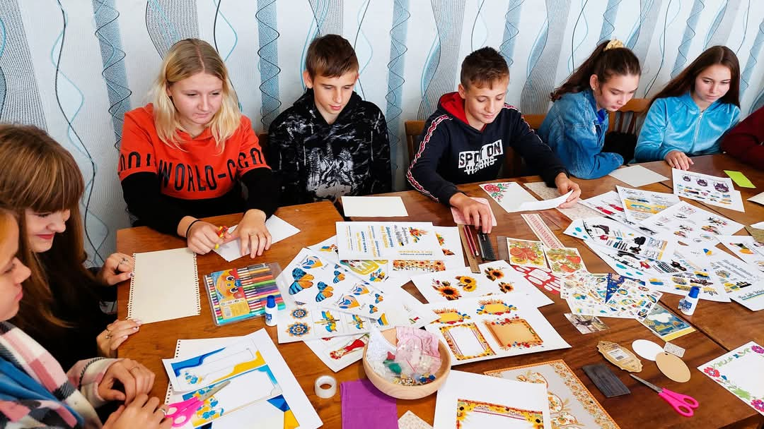
громадянські (патріотизм, уболівання за долю Батьківщини та готовність практичними справами її зміцнювати, усвідомлена потреба віддавати свої сили служінню співвітчизникам, вірність громадянському обов’язку, громадянська дисциплінованість, повага до державної мови);
професійні, або діяльнісні (усвідомлення учнем своїх обов’язків щодо
активного і творчого навчання, як одна з найвищих моральних і патріотичних цінностей), що є своєрідною квінтесенцією таких цінностей, як шанобливе ставлення до національно-історичних традицій і звичаїв українського народу, традицій свого закладу освіти.

Slide 5
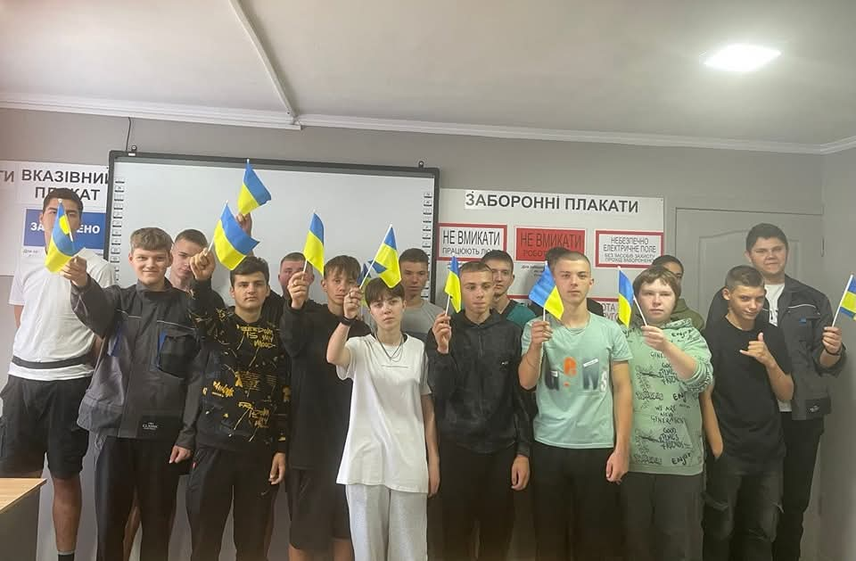
творче ставлення до обов’язків учнів;
прагнення постійно вдосконалювати свої професійні знання, навички та вміння;
готовність до усвідомленого виконання конституційного обов’язку щодо захисту України у лавах Збройних сил;
виявлення поваги до керівників і товаришів;
намагання зміцнювати духовну єдність учнівських колективів тощо;
світоглядні (національна ідея, ідеали та цінності українців тощо);

Slide 6
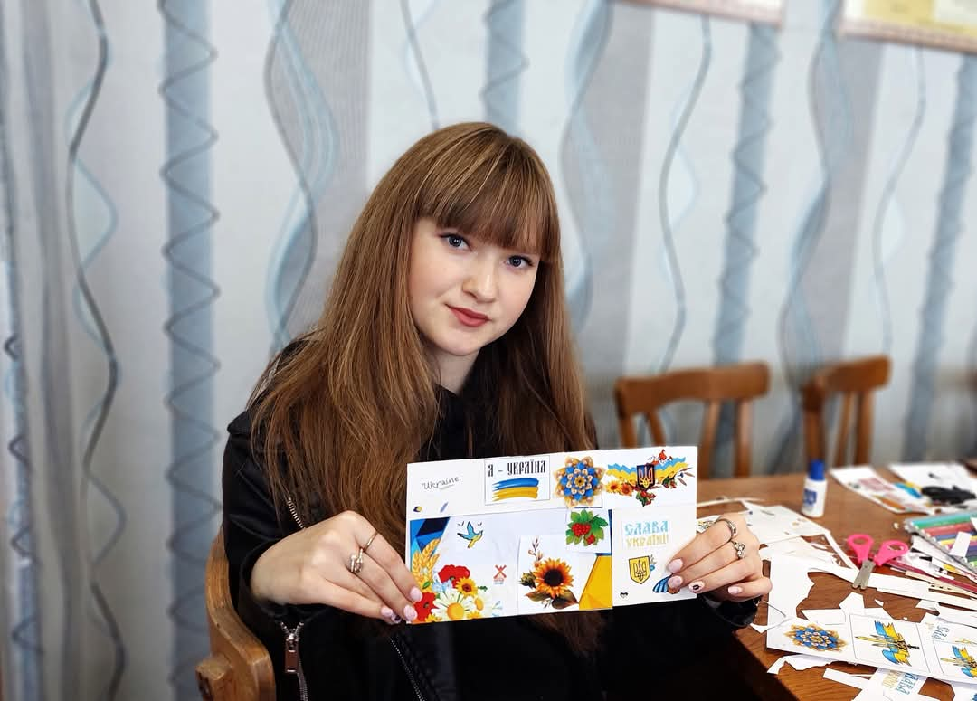
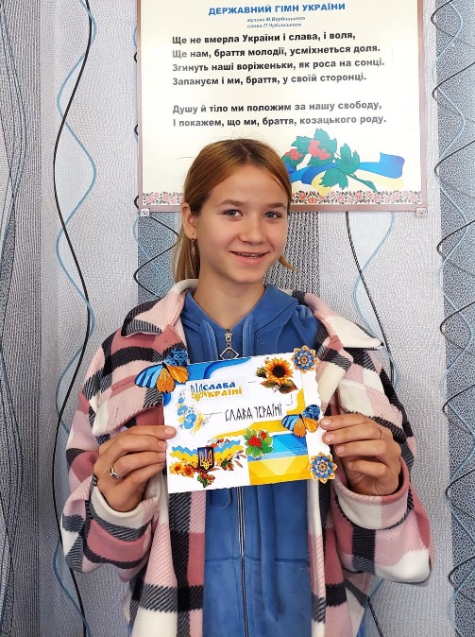
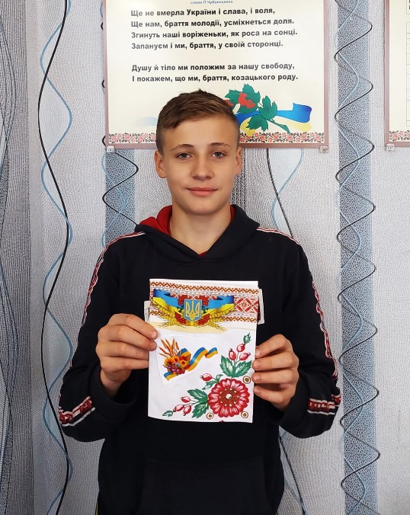
- інтелектуальні (здатність мислити критично й самокритично, спроможність плекати об’єктивні оцінки, погляди на різні явища, на саму людину, сенс її життя – як запорука здатності до самостійного вибору);
-естетичні (розвиненість естетичних смаків, відчуття прекрасного, вміння відрізняти справжню красу від імітацій, вульгарності);
- екологічні (глибоке усвідомлення неоціненного значення навколишнього природного середовища у життєдіяльності будь-якої людини й суспільства в цілому, бережливе ставлення до природи тощо);
- валеологічні (відповідальне ставлення до свого фізичного і психічного здоров’я, здатність до фізичного і духовного самовдосконалення) .

Slide 7
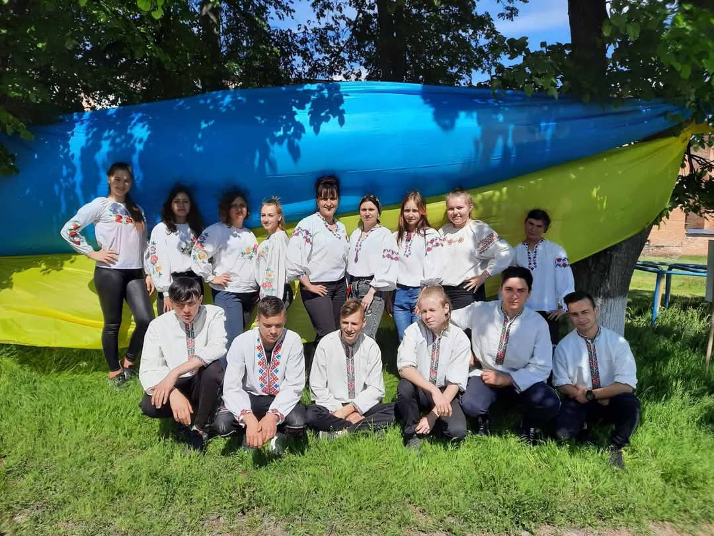
Формування духовності відбувається через наступні принципи патріотичного виховання
- принцип духовно-морального дійства (вшанування пам’яті загиблих воїнів);
- принцип духовно-морального занурювання у героїчне минуле свого краю, героїв малої Батьківщини;
- принцип вторинного емоційного переживання героїчних подвигів співвітчизників;
- принцип готовності до наслідування героїки патріотизму яскравих особистостей свого краю. Науковець Й. Сележан виокремлює наступні напрямки, які спрямовані на виховання патріотизму та розвиток духовності, серед них:

Slide 8
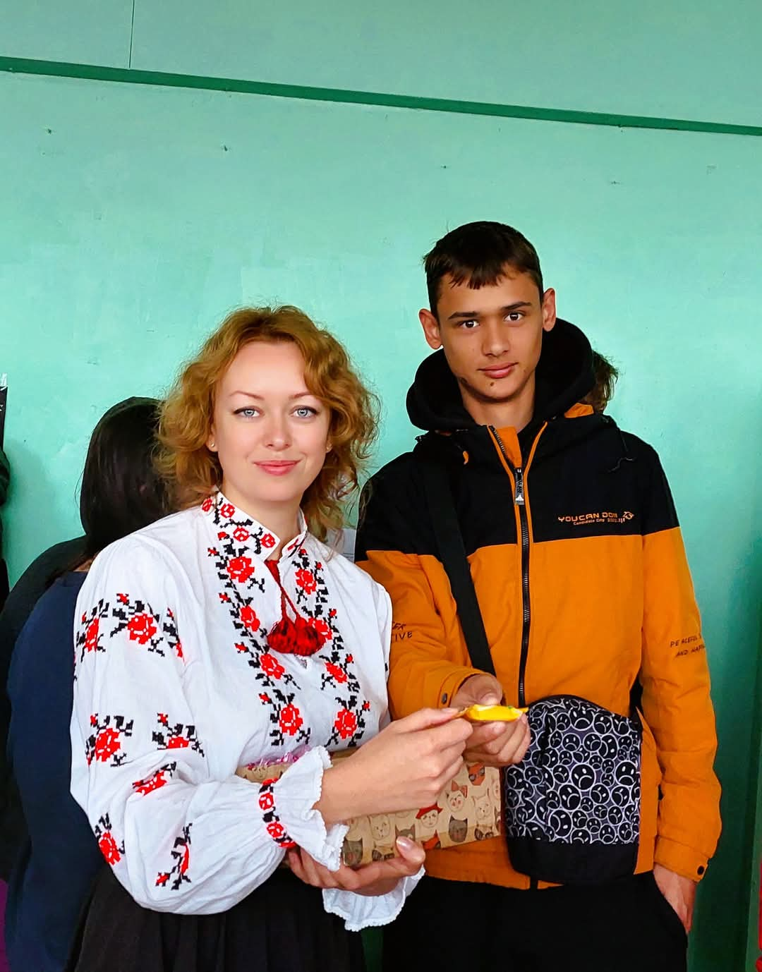
утвердження в масовій свідомості високих моральних цінностей, спрямованих на засвоєння духовної спадщини;
- сприяння ствердженню соціального оптимізму у світогляді;
- забезпечення духовно-морального розвитку населення, виховання високої політичної культури;
- запобігання негативному впливу на свідомість громадян негативної інформації, яка вміщує в себе елементи жорстокості, насильства, девіантної та антисоціальної поведінки;
- впровадження у свідомість молоді переваг здорового способу життя, формування культу соціально активої, здорової та духовно багатої особистості;
- активізації культурно-просвітницької та виховної роботи серед населення.

Slide 9
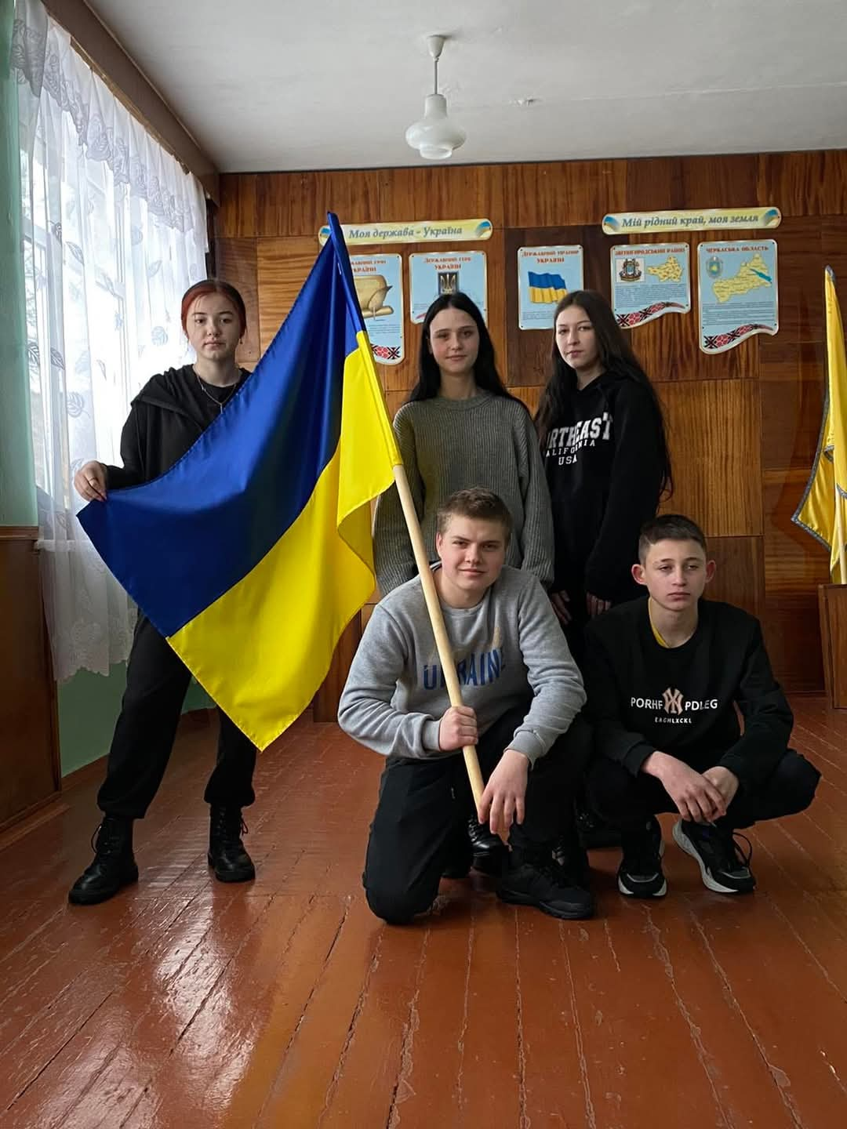
Зміни у духовно-світоглядних орієнтирах учнівської молоді зумовлені впливом глобалізаційного суспільства, яке позначається на цінностях, поглядах, позиції молоді, руйнуючи набуті роками українські зв’язки, традиційні вірування, сучасна соціально-економічна ситуація в країні призводить до безробіття молоді, нестабільності у завтрашньому дні, нереалізованості у професії тощо. Отже, можемо визначити, що важливим зовнішнім фактором виступає саме соціальне середовище, в якому знаходиться здобувач освіти.Сучасне українське суспільство, яке переживає зміни в соціальній, економічній, політичній, культурній сфері відносин неабияк потребує освічених, відповідальних, самостійних, креативних кваліфікованих робітників, які б могли достойно представляти країну на світовому рівні. Відтак зростає роль та необхідність виховання патріотичної позиції учнівської молоді.

Slide 10
Так, трансформація українського суспільства накладає значний відбиток на сучасну учнівську молодь ПТНЗ. Формування патріотичної позиції учнівської молоді впливатиме не тільки на їх власне майбутнє, а й майбутнє всієї країни. У свою чергу, сформовані патріотичні почуття та збережені культурні традиції передаватимуть з покоління в покоління, що і слугуватиме основою міцної держави. Важливо у процесі патріотичного виховання відродити національне традиційне буття, моральність та культуру. Саме у процесі патріотичного виховання учнівська молодь буде здатна засвоїти духовні цінності та сформуватися як духовна зріла та патріотична особистість. Патріотичне виховання учнів ПТНЗ необхідно розглядати як багатоаспектний процес, який має на меті сформувати відповідальне ставлення до країни, популяризувати мову, пропагувати вітчизняняне, сприяти активній громадській позиції, виховувати почуття гордості за приналежність до свого етносу. Духовні ж цінності мають бути покладені в основу патріотичного виховання учнівської молоді ПТНЗ, які сприятимуть консолідації та відродженню української нації.

Slide 11
Висновок
Отже, моделюючи процес патріотичного виховання педагоги мають зважати на різноманітні аспекти забезпечення оптимальних умов для розвитку особистості. Використання перелічених принципів патріотичного виховання є необхідною умовою для ефективного навчально-виховного процесу та, зокрема, формування патріотизму учнівської молоді. Принципи патріотичного виховання спрямованні на розвиток і становлення культурної, високоморальної, творчої та гармонійної особистості. Принципи патріотичного виховання впливають і відбиваються в усіх напрямках виховання та є пріоритетними течіями реформування виховання.Система принципів має бути взаємопов’язаною для того, щоб при застосуванні у сукупності отримати позитивний результат, так як кожен з принципів має вагомий вплив на виховний процес формування патріотичної особистості. Особливістю ж виховання патріотично-налаштованого здобувача освіти є формування широкого кола світогляду, активної життєвої позиції, зацікавленості у розбудові держави, високої духовно-моральної культури.

Slide 12



Дякую за увагу !!!

